Slide 1

Manual para generar un APK con Ionic, Angular y Capacitor
Guía paso a paso para crear y compilar una app Android con Ionic y Angular.
POR: OSCAR MAURICIO AREIZA PARAMO

Slide 2
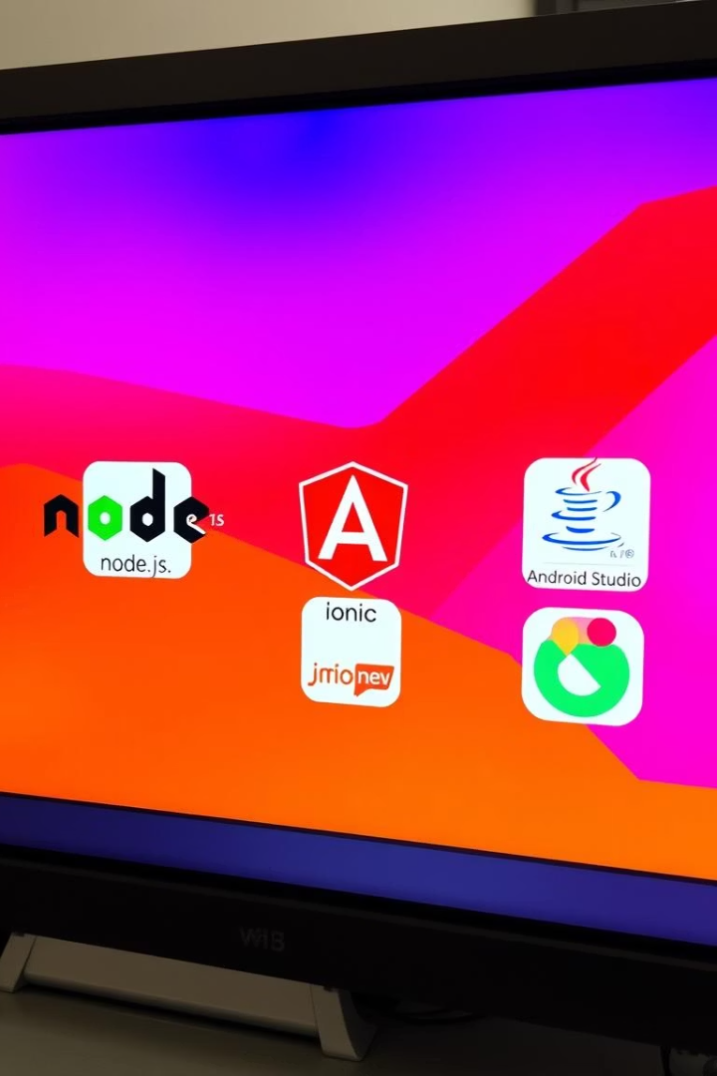


Prerrequisitos de software
Node.js + npm
Versión 18 LTS o recomendada 20 LTS.
Angular CLI e Ionic CLI
Instalación global con npm i -g.
Java JDK 17
Instalar openjdk-17-jdk y herramientas native-run, cordova-res.
Android Studio
SDK Iguana (34) y Android Studio instalado.

Slide 3

Crear el proyecto Ionic + Angular
1
Comando inicial
2
Entrar en la carpeta
3
Seleccionar opción
cmd:
cmd:
Angular pregunta por Standalone Components, selecciona sí. cmd: (Y/N) —> Y
ionic start photo-gallery tabs --type=angular --capacitor
cd photo-gallery

Slide 4
Agregar plugins nativos y probar app
Instalar plugins
Probar en navegador
@capacitor/camera
Ejecuta ionic serve para ver la app en desarrollo.
@capacitor/preferences
cmd: ionic serve
@capacitor/filesystem
cmd: npm install @capacitor/camera @capacitor/preferences @capacitor/filesystem

Slide 5
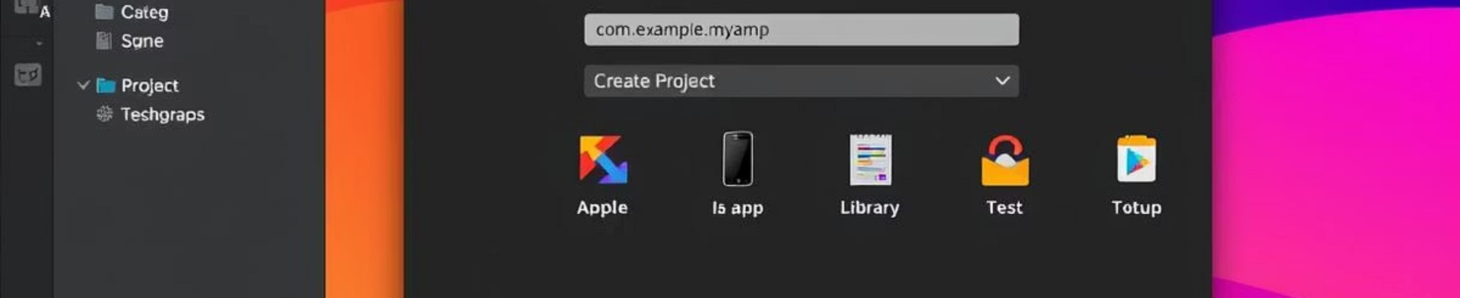
Preparar plataforma Android
1
Instalar plataforma
2
Agregar plataforma
Instala npm i @capacitor/android para instalar Android nativo. cmd: npm i @capacitor/android
instala npx cap add android para generar carpeta android. cmd: npx cap add android

Slide 6
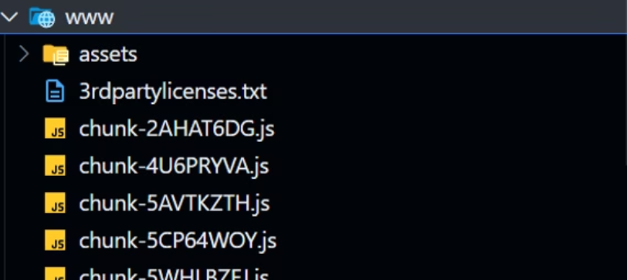

Compilar y sincronizar app
Compilar frontend
Sincronizar con Capacitor
cmd: ionic build - -genera carpeta www con archivos compilados.
cmd: npx cap sync android - -copia www y plugins a android.

Slide 7
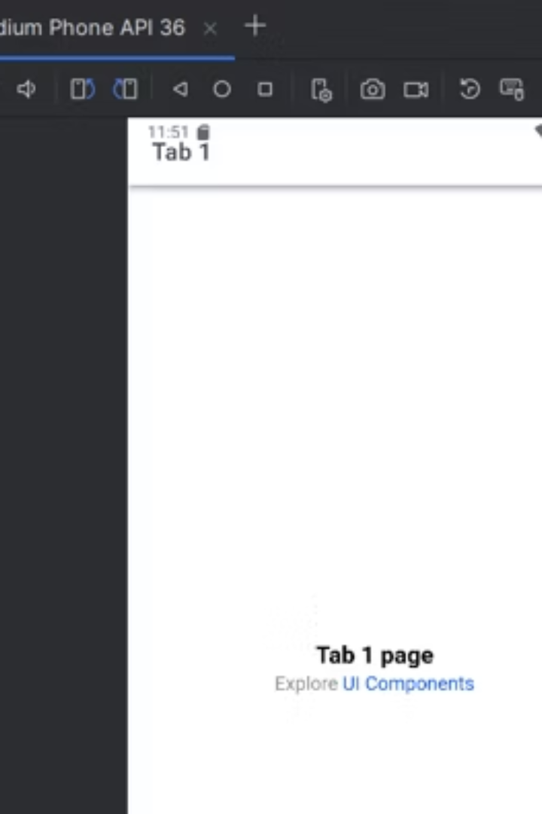


Abrir proyecto en Android Studio
Comando para abrir
cmd: npx cap open android - - abre el proyecto nativo.
Compilar e instalar
Desde Android Studio compila e instala APK en emulador o dispositivo.

Slide 8
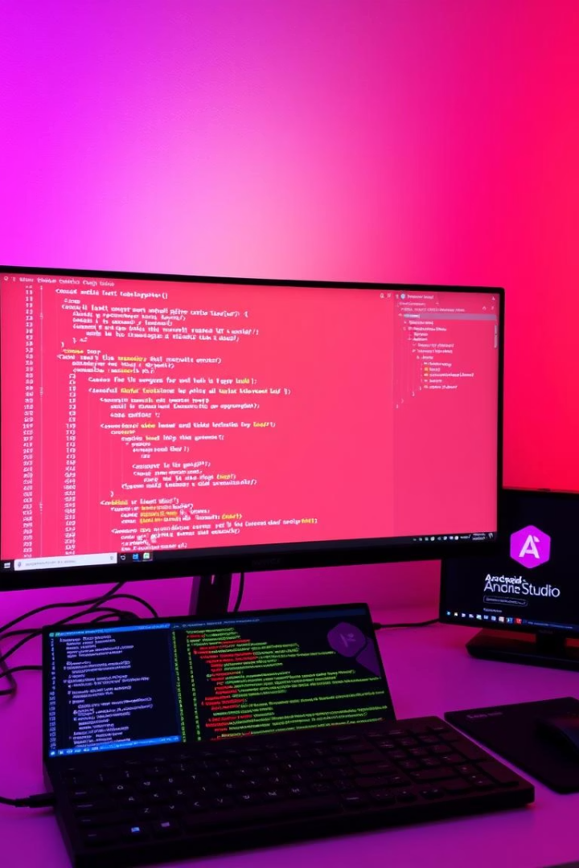




Resumen de comandos clave
Instalación global
npm i -g angular cli, ionic cli, native-run, cordova-res
Crear proyecto
ionic start, cd photo-gallery, instalar plugins y plataforma android
Desarrollo iterativo
ionic build, npx cap sync android, npx cap open android
Compilar APK
Desde Android Studio, listo para instalar y probar.

